Slide 1

Datathon 2024
The
Nearest
Neighbours
SocialLead Insight
Convertir interacciones en áreas de oportunidad
Datathon 2024
mayo

Slide 2
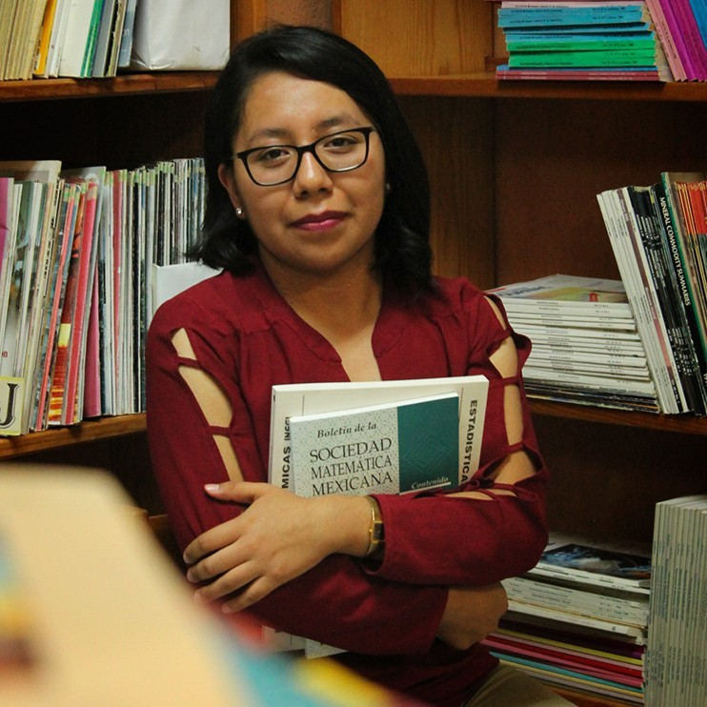
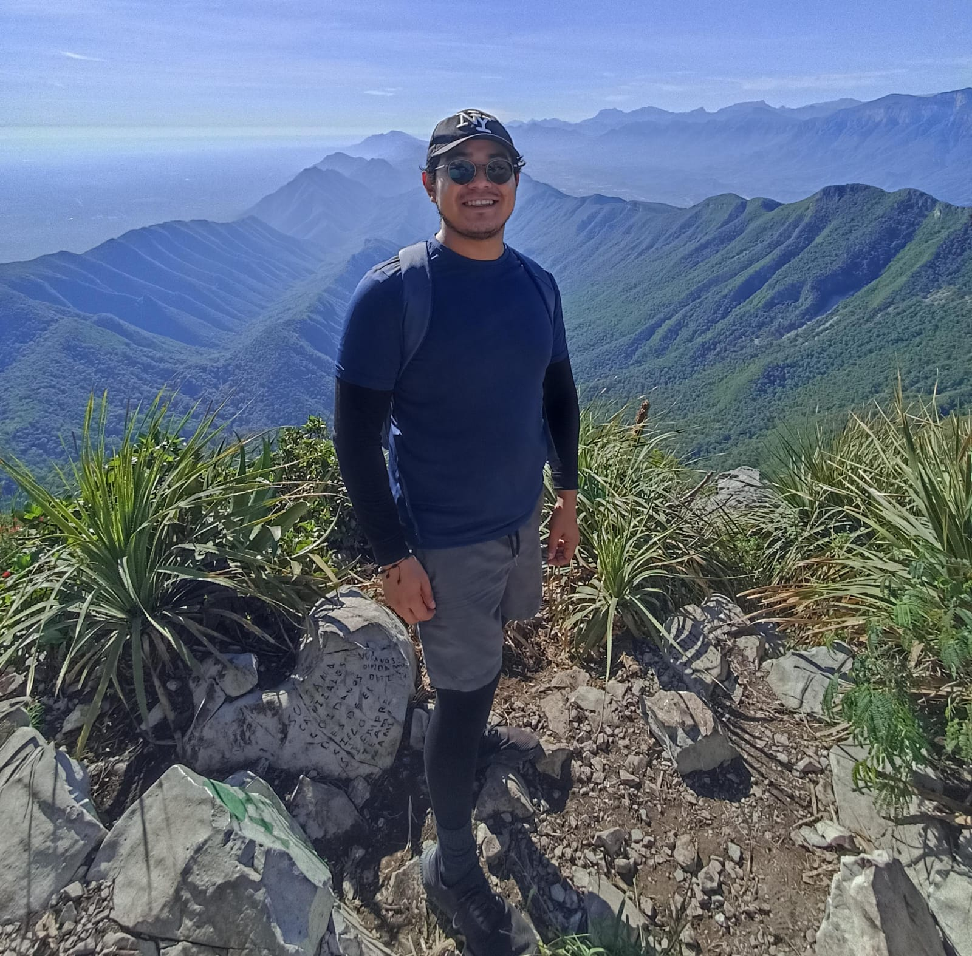
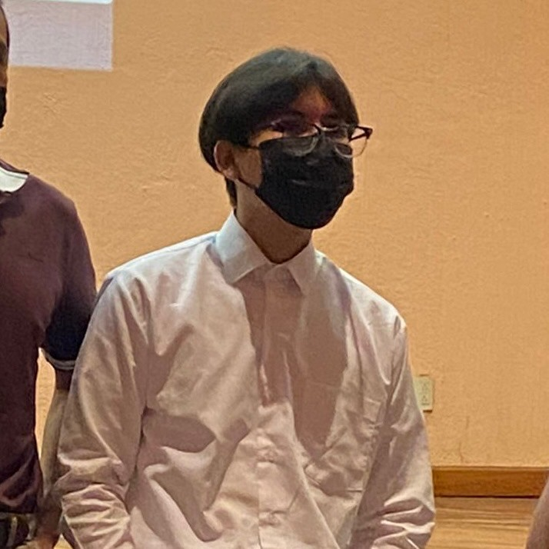
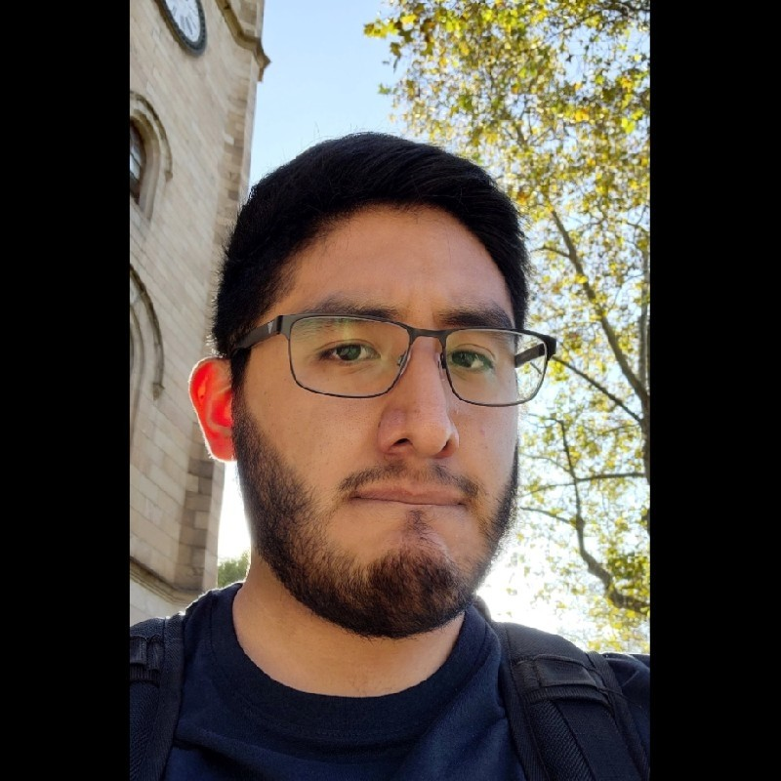
The
Nearest
Neighbours
NOSOTROS
Viridiana Méndez
Lic. en Matemáticas Aplicadas
Ricardo Zavala
Lic. en Ingeniería
Matemática
Sacbé García
Lic. en Matemáticas Aplicadas
Luis Díaz
Lic. en Física

Slide 3




Generación de ideas
Identificación de perfiles de riesgo con base en los tweets.
Patrones de series temporales por tópicos en publicaciones de X por Hey Banco
Análisis de Estrategias Financieras mediante tópicos utilizando un Enfoque Tradicional
Análisis de sentimiento usando una LLM.
Notes:
La tendencia no se exploró pues son necesarios más bien, lo que se obtuvo más bien es detección de anomalías

Slide 4
SocialLead Insight
Se presenta una propuesta de tratamiento de tweets para la detección de Singularidades y tópicos en el periodo Enero 2023- Abril 2024 para dar soporte a distintas áreas:
Marketing (Mayor interacción cuando se tiene nuevo diseños de tarjetas).
Soporte técnico (caídas y errores en las plataformas digitales).
Desarrolladores de servicios (CashBack, tasa de rendimiento).
Notes:
La tendencia no se exploró pues son necesarios más bien, lo que se obtuvo más bien es detección de anomalías

Slide 5




Metodología
Generar una estructura de datos.
Crear un agente de extracciones utilizando LangChain
Generación de valor con agente de extracción
Extracción de tópicos y frecuencia de palabras por características.

Slide 6

Características
Idea principal de tweet
Retroalimentación
Percepción de usuarios hey, sobre otros bancos.
Sentimiento del usuario
Sentimientos
Competencia
Leads
Problemas
Problemas reportados por los usuarios hey,
Interés por algún servicio o producto.

Slide 7


Resumen
Base original
Base con características
de valor.

Slide 8
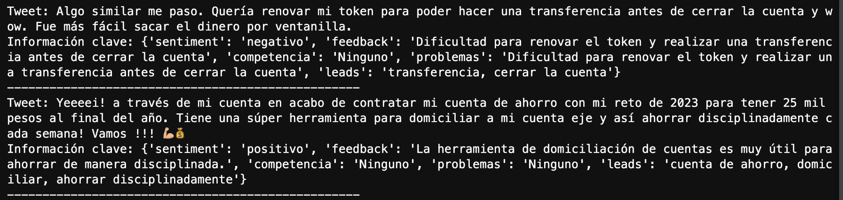
Estructura de la base de datos generada

Slide 9
Tendencias de mercado
Evolución de tópicos con respecto al tiempo

Slide 10
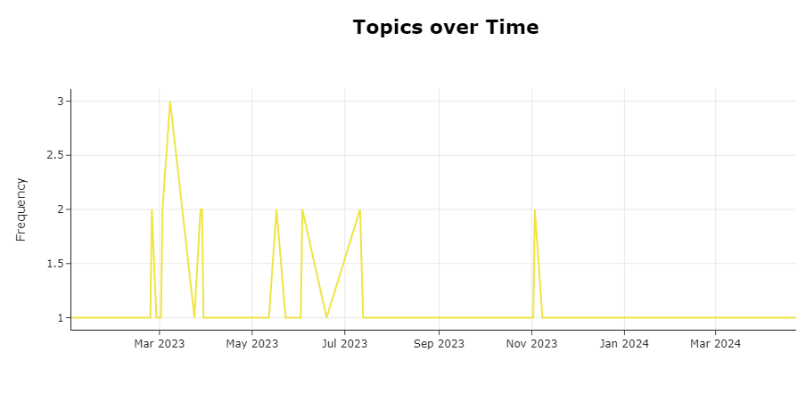
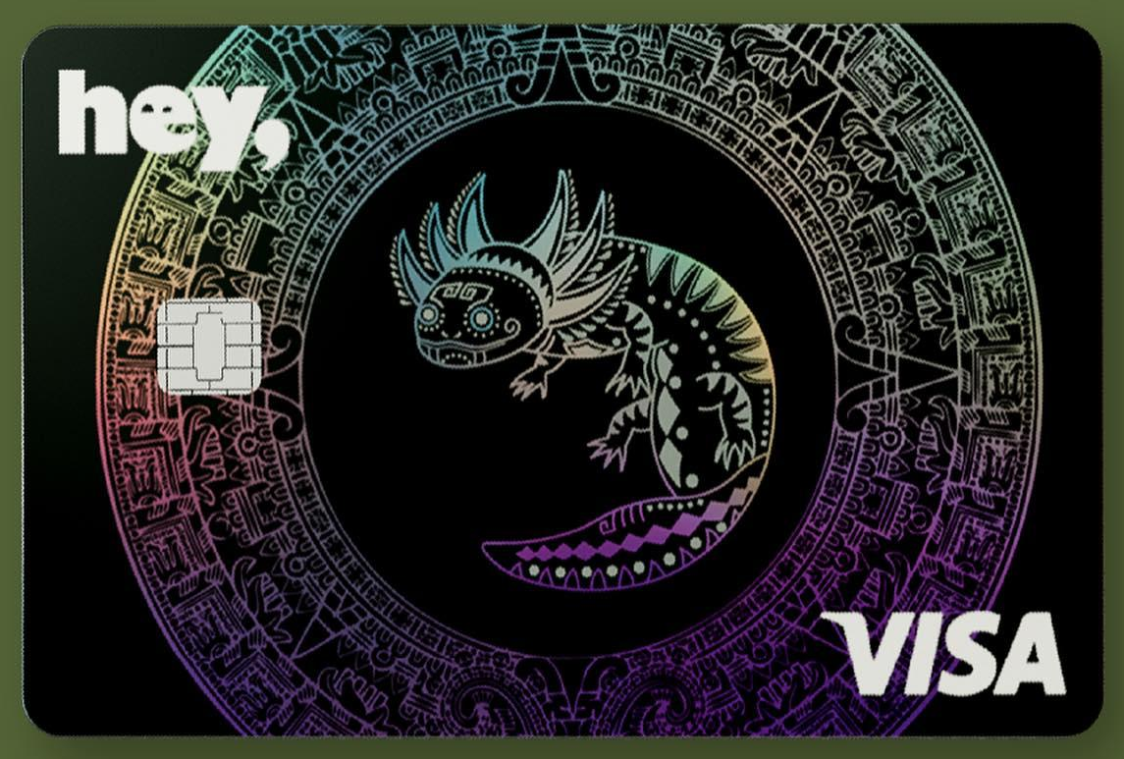
Tendencias del mercado
Diseño de la tarjeta
Hey Banco crea comunidad apostando por los diseños de sus tarjetas.

Slide 11
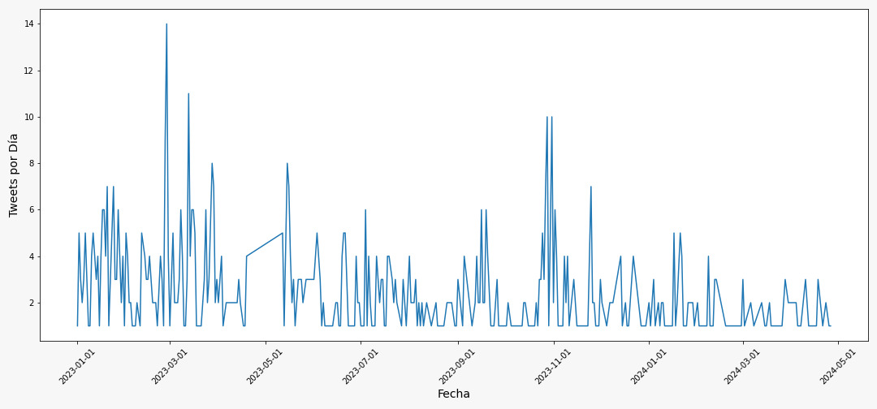
Tendencias del mercado
Lanzamiento de nuevo diseño de tarjeta
Lanzamiento de membresías MegaFan
Incremento de interacciones por lanzamiento de nuevos productos.

Slide 12
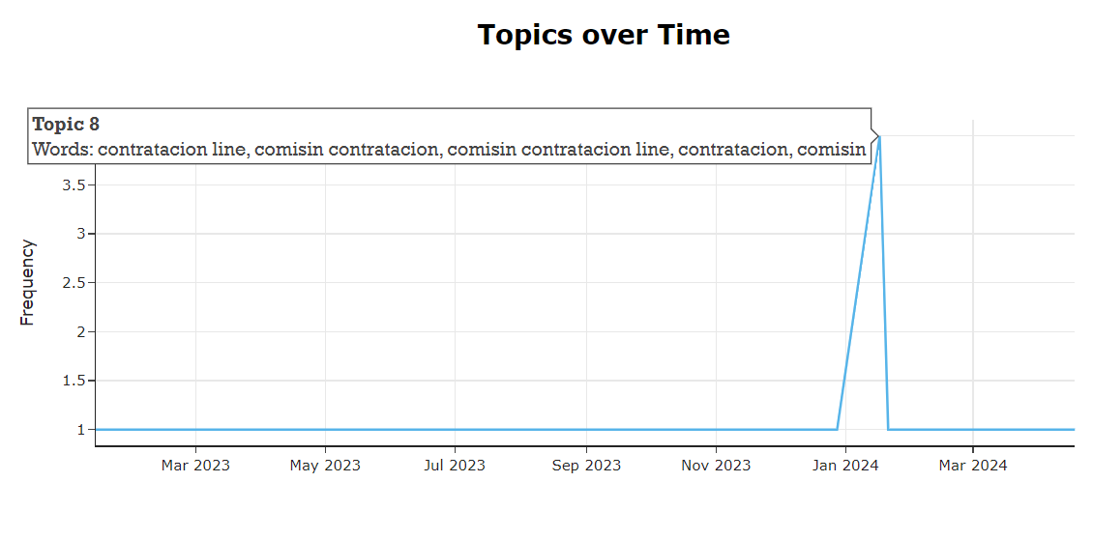
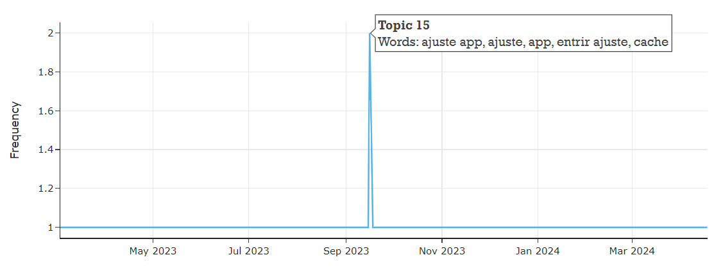
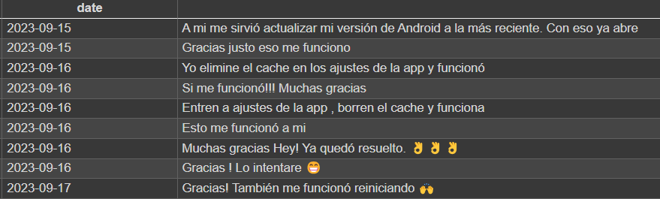
Tendencias del mercado
Rumores de quiebre de Banco Azteca
La satisfacción del cliente se ve afectada por distintos eventos
Problemas con la app

Slide 13
Análisis de sentimiento
Usando agentes de extracción

Slide 14
Tópicos en sentimiento
Feedback con sentimiento positivo
Demora en la asignación del crédito
Tweets que amenazan con cambiar de banco por la mala atención
Mala atención al cliente (Servicio lento)
Problemas en la cuenta (mal sentimiento de seguridad)
Feedback con sentimiento negativo
Demora en la asignación del crédito
Tweets que amenazan con cambiar de banco por la mala atención
Mala atención al cliente (Servicio lento)
Problemas en la cuenta (mal sentimiento de seguridad)

Slide 15
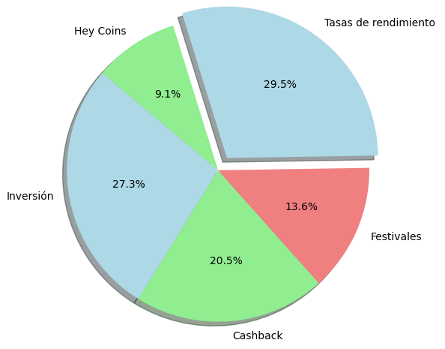
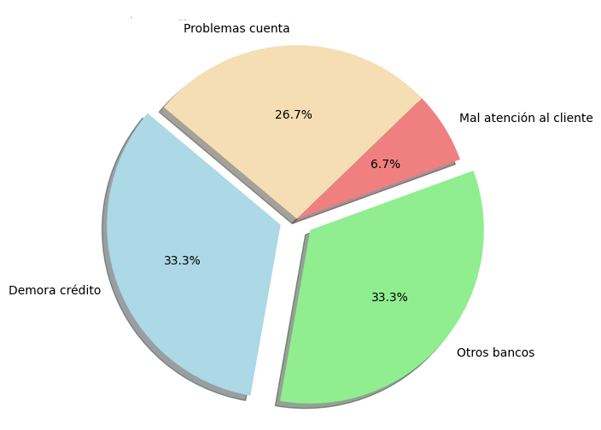
Proporción de tópicos en feedback
Positivos.
Negativos.

Slide 16
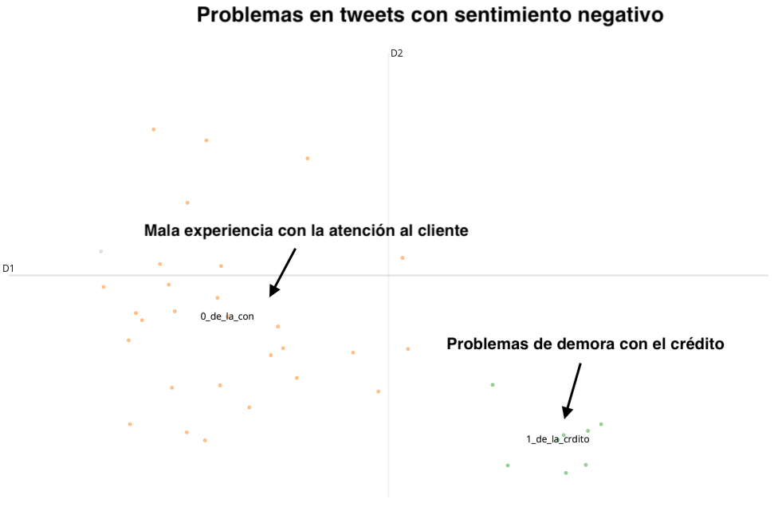
Tópicos en sentimiento
Problemas en servicio encontrados en tweets con sentimiento negativo
Mala experiencia en la atención al cliente (problemas con la cuenta, la app y demoras en la comunicación)
Tardanza en la asignación del crédito

Slide 17
Atracción de clientes potenciales

Slide 18
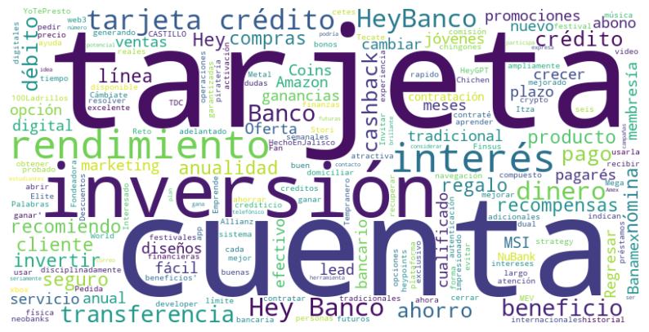
Características que atraen clientes potenciales

Slide 19
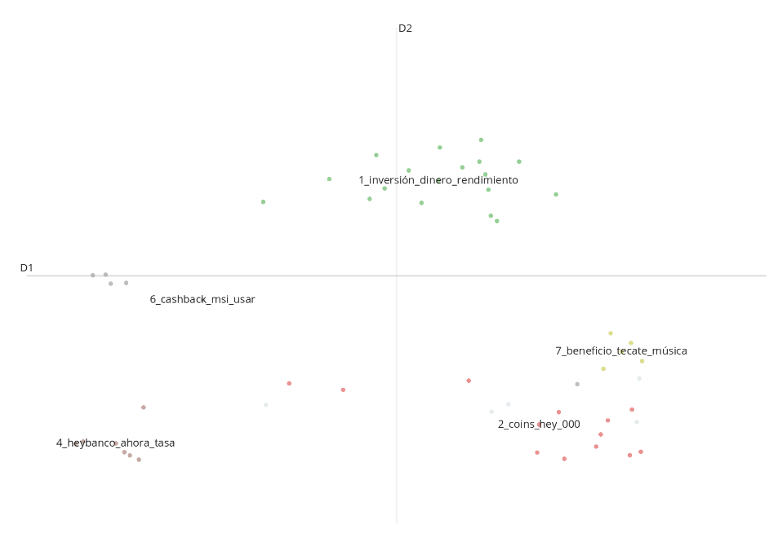
Productos y servicios con sentimiento positivo
Productos de inversión
Cashback
Acceso a Festivales Musicales
Tasas de Rendimiento Atractivas
Hey Coins

Slide 20
Análisis de la competencia

Slide 21
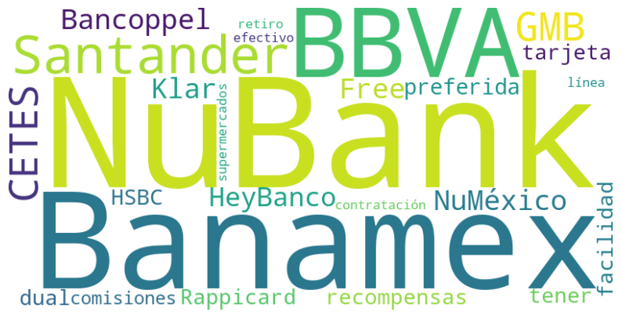
Bancos de la competencia nombrados en los tweets
Bancos con los que son comparados Hey Banco y los clientes igual prefieren

Slide 22
Trabajo futuro
Utilizar un agente de extracción para clasificar los tweets en cada una de las áreas de servicio del ecosistema hey.
Extraer usuarios de los tweets para hacer segmentación de clientes

Slide 23

The
Nearest
Neighbours
SocialLead Insight
Convertir interacciones en áreas de oportunidad
CONTACTANOS
Sacbé García García, sacbe.garcia@cimat.mx
Viridiana Itzel Méndez Vásquez viridiana.mendez@cimat.mx
Ricardo Alfredo Zavala Cordero ricardo.zavala@cimat.mx
Luis Díaz Calvo luis.diaz@cimat.mx
Datathon 2024
Mayo

Slide 24
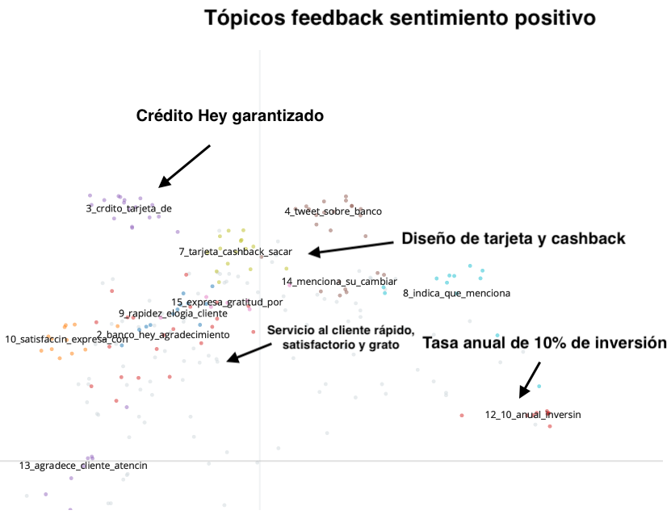
Tópicos en sentimiento
Tópicos en feedback con sentimiento positivo
Crédito Hey garantizado
Diseño de tarjeta
Cashback recibido
Tasa anual de inversión
Servicio al cliente

Slide 25
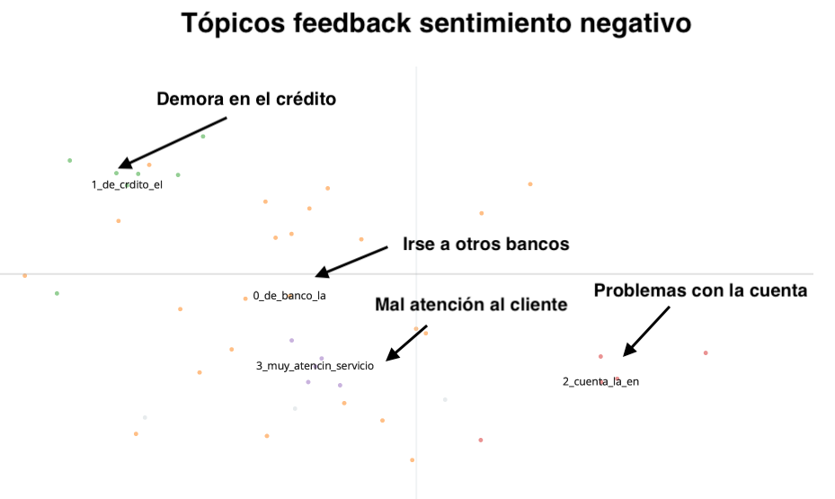
Tópicos en sentimiento
Tópicos en
feedback con sentimiento negativo
Demora en la asignación del crédito
Tweets que amenazan con cambiar de banco por la mala atención
Mala atención al cliente (Servicio lento)
Problemas en la cuenta (mal sentimiento de seguridad)

